Slide 1
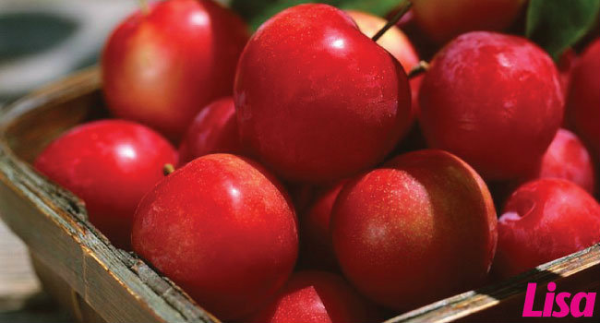
แอปเปิ้ล-ผลไม้เพื่อสุขภาพ ลดน้ำหนักได้ผล
ผลไม้สุดยอดคุณประโยชน์ที่ผู้หญิงหลายคนโปรดปรานต้องยกให้แอปเปิ้ลเลยค่ะ เพราะแอปเปิ้ลนอกจากเป็นผลไม้ที่มีความหวานอร่อย กรุบกรอบ สามารถทานควบคุมน้ำหนักอย่างได้ผลดีแล้ว ยังมีส่วนช่วยป้องกันโรคต่างๆ ได้อีกด้วย วันนี้เราจะพาคุณมาดูประโยชน์ดีๆ จากแอปเปิ้ลกันดังนี้ค่ะ
ลดความอยากอาหารลงได้จึงลดน้ำหนักได้ผล แอปเปิ้ลเป็นผลไม้ที่มีสารอาหารสำคัญอย่างเบต้าแคโรทีน วิตามินซีและไฟเบอร์ชนิดละลายน้ำได้ที่เรียกว่า ‘เพคติน’ นอกจากนี้ ยังมีกรด 2 ชนิดก็คือ กรดมาลิคและกรดทาร์ทาริก กรดดังกล่าวมีคุณสมบัติช่วยในการย่อยอาหารประเภทโปรตีนและไขมัน ทั้งยังช่วยลดความอยากอาหาร ลดน้ำหนักและช่วยลดระดับคอเลสเตอรอลได้ผลอีกด้วย เมื่อไรที่สาวๆ หิวโหยจัดมาหากได้กินแอปเปิ้ลไปเพียง 1 ลูกเชื่อมั้ยคะว่าคุณจะรู้สึกอิ่มและลดความอยากอาหารลงได้มากขึ้น
เนื่องจากแอปเปิ้ลอุดมด้วยแป้งและน้ำตาลในรูปของน้ำตาลโมเลกุลเดี่ยวมากถึง 75% จึงทำให้ร่างกายดูดซึมน้ำตาลพิเศษนี้ได้อย่างรวดเร็วและยังสามารถนำไปใช้ประโยชน์ภายในเวลาไม่เกิน 10 นาที ส่งผลให้ความอยากอาหารลดลงและทำให้ไม่รู้สึกหงุดหงิด เพลียง่ายยามที่เราหิวโหยอาหารรุนแรงอีกด้วยนะคะ
ช่วยลดคอเลสเตอรอลในกระแสเลือด การกินแอปเปิ้ลเป็นประจำทุกวันๆ ละ 2-3 ลูกจะช่วยลดปริมาณคอเลสเตอรอลในกระแสเลือดลงได้ เนื่องจากสารเพคตินจะเข้าไปพองตัวภายในกระเพาะอาหารซึ่งเป็นไฟเบอร์ที่ละลายน้ำได้ โดยปกติเมื่อเรากินอาหารเข้าไป กรดในทางเดินอาหารก็จะทำการย่อยสลายไขมันและคัดแยกเอาคอเลสเตอรอลออกมา แต่ก่อนที่คอเลสเตอรอลจะถูกดูดกลับเข้าสู่ร่างกาย เพคตินจากแอปเปิ้ลนี่เองค่ะจะเข้าไปทำหน้าที่ในการดักจับคอเลสเตอรอลเพื่อนำออกมาทำลายให้หมดสิ้นไปจากร่างกาย อีกทั้งการกินแอปเปิ้ลในผู้หญิงยังพบว่าสามารถช่วยลดระดับคอเลสเตอรอลลงได้ดีกว่าผู้ชายอีกด้วย
ผลไม้ที่เหมาะสำหรับผู้ป่วยเบาหวาน กินคุมระดับน้ำตาลในเลือดได้ แอปเปิ้ลนับเป็นผลไม้ที่เหมาะสำหรับกินควบคุมน้ำตาลในเลือด และยังเหมาะสำหรับผู้ป่วยเบาหวานอีกด้วย เพราะอาหารที่เรากินเข้าไปแต่ละชนิดจะถูกย่อยสลายและดูดซึมผ่านผนังกระเพาะลำไส้ จากนั้นจะเข้าสู่กระแสเลือดทำให้ระดับน้ำตาลในเลือดเพิ่มสูงขึ้นช้าเร็วแตกต่างกัน โดยขึ้นอยู่ที่ประเภทของอาหารนั้นๆ เช่น หากกินน้ำผึ้งเข้าไปก็จะส่งผลให้น้ำตาลในเลือดขึ้นสูงรวดเร็วทันที และการกินแอปเปิ้ลแม้ว่าจะมีน้ำตาลจากธรรมชาติ แต่ระดับน้ำตาลในเลือดก็จะค่อยๆ เพิ่มสูงขึ้นอย่างช้าๆ นั่นเอง และที่สำคัญการกินผลไม้ที่ให้ไฟเบอร์สูงย่อมมีประสิทธิภาพช่วยลดน้ำตาลในเลือดอยู่แล้ว ทั้งยังช่วยลดระดับคอเลสเตอรอลและยังลดโอกาสเสี่ยงในการเกิดโรคความดันโลหิตลงได้ด้วยค่ะ
เห็นกันหรือยังคะสาวๆ ว่าแอปเปิ้ลนั้นมากมายคุณประโยชน์เพียงใด ทราบกันเช่นนี้แล้ว ใครอยากสุขภาพดีห่างไกลโรคต่างๆ อย่าลืมหันมากินแอปเปิ้ลเป็นประจำทุกวันนะคะ
ผู้หาข้อมูล :นายมนตรี อนันต์
ที่มา http://women.sanook.com/

